Slide 1

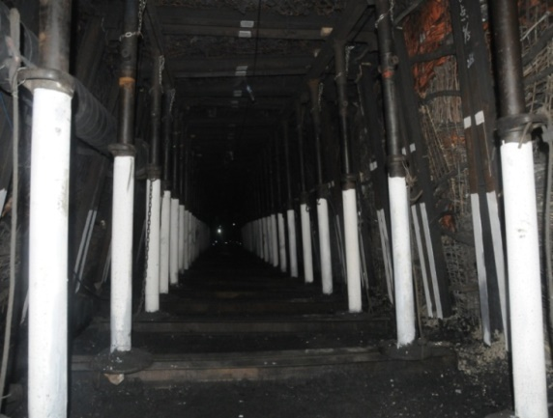
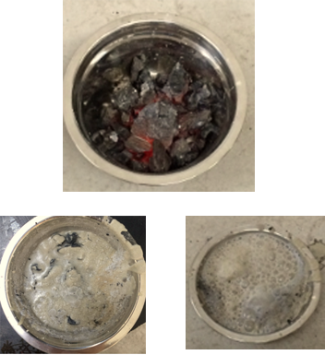
致力打造绿色矿山 安全矿山
中矿天智信息科技（徐州）有限公司

Slide 2

企 业 简 介
中矿天智信息科技（徐州）有限公司公司成立于2021年2月， 坐落于中国徐州安全谷，以中国矿业大学为依托，拥有矿业工程、结构工程团队，具备雄厚的科研技术实力和丰富的工程实践经验，主营：1）高水充填材料、高水速凝砂浆材料、无机防灭火材料、无机封孔材料、无机注浆加固材料、无机粉煤灰固化剂、煤矸石固化剂及其他相关产品研发、生产、销售；2）沿空留巷、围岩注浆加固、空（老）巷充填、充填开采、防灭火注浆、粉煤灰固化充填、钻孔封孔、巷道布置、支护技术等技术研发、咨询及服务；3）建构筑物（建筑、桥梁、高压线塔等）抗震抗变形技术研发和应用；4）建筑结构实验及现场检测、建筑物安全评估和加固改造技术、矿区景观规划咨询等服务。
本公司依托于中国矿业大学，长期在潞安、晋煤、大同、阳泉、沁新、柳林、汾西、沁和、乌海、神华、窑街、兖州、淮南、毕节、平顶山、焦作、辽源、新汶、邢台、徐州、阳泰、科兴、神木、云南富源、贵州习水等矿区开展巷道支护理论与技术、高水充填材料沿空留巷、综采工作面空（老）巷充填、充填开采、注浆加固、采空区防灭火、粉煤灰固化充填、钻孔封孔等研究，指导实践工作。我们始终以“追求卓越、精益求精”为工作目标，以持续创新作为企业发展的源动力。我们致力于通过技术创新自主掌握各产业领域的关键技术，使我们成为行业的领先者，并通过经营模式的创新使企业充满朝气和活力。
展望未来，我们将继续加强与厂矿企业的合作，以可靠的质量保证和良好的技术服务， 竭诚为广大用户服务。
中矿天智科技

Slide 3
团队力量
依托中国矿业大学“煤炭资源与安全开采国家重点实验室”、“深部岩土力学与地下工程国家重点实验室”等单位，组建了一支高水平的科研及现场服务团队，主持国家自然科学基金面上项目和青年基金10余项、教育部新世纪人才支持计划1项、高等学校全国优秀博士学位论文作者专项资金1项、江苏省自然科学基金青年基金1项、煤炭资源与安全开采国家重点实验室自主课题2项，国家“十四五”重点研发项目，国家自然科学基金重点项目，参与国家重点基础研究发展计划973项目2项。课题组带头人柏建彪教授为中国矿业大学博士生导师，获全国优秀博士学位论文、教育部新世纪优秀人才；2007年、2011年连续两届入选江苏省“333”高层次人才培养工程第二层次“中青年科技领军人才”；美国University of Kentucky大学高级访问学者；获国家科技进步奖二等奖2项、省部级科技进步奖一等奖3项、二等奖10余项；主持国家自然科学基金面上项目3项、全国优秀博士论文专项基金和教育部新世纪人才支持计划项目各2项、教育部回国人员科研资助项目1项、作为骨干参加“973”项目2项。授权发明专利20余项。出版专著1部，发表论文200余篇；获全国煤炭青年科学技术奖；任中国煤炭工业协会煤矿井工开采专家委员会委员、国家人事部653工程井巷设计施工方法与技术培训方向首席专家、中国煤炭工业协会煤矿支护专业委员会专家；任采矿与安全工程学报、山东科技大学学报（自然版）、现代矿业编委。
中矿天智科技

Slide 4
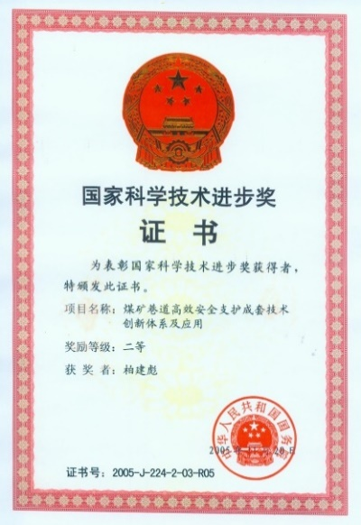
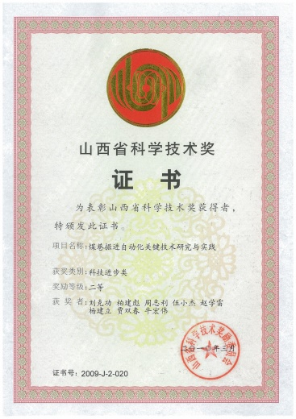
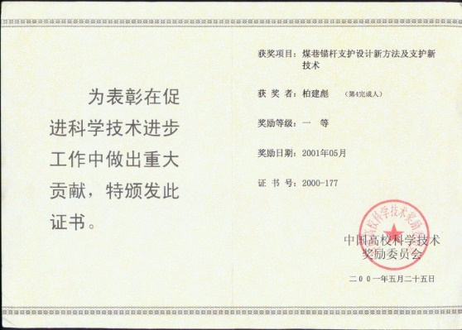
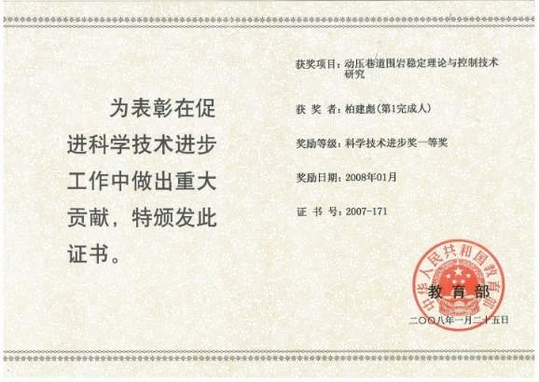
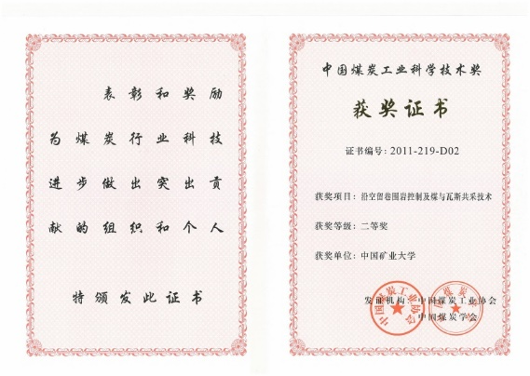
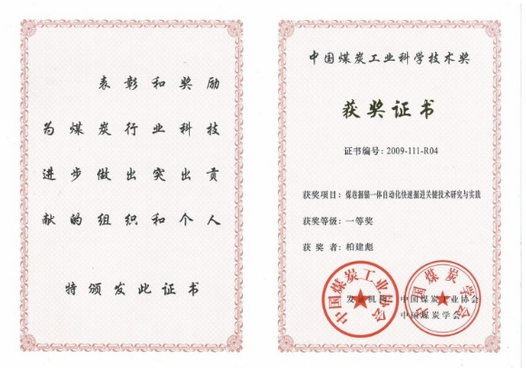
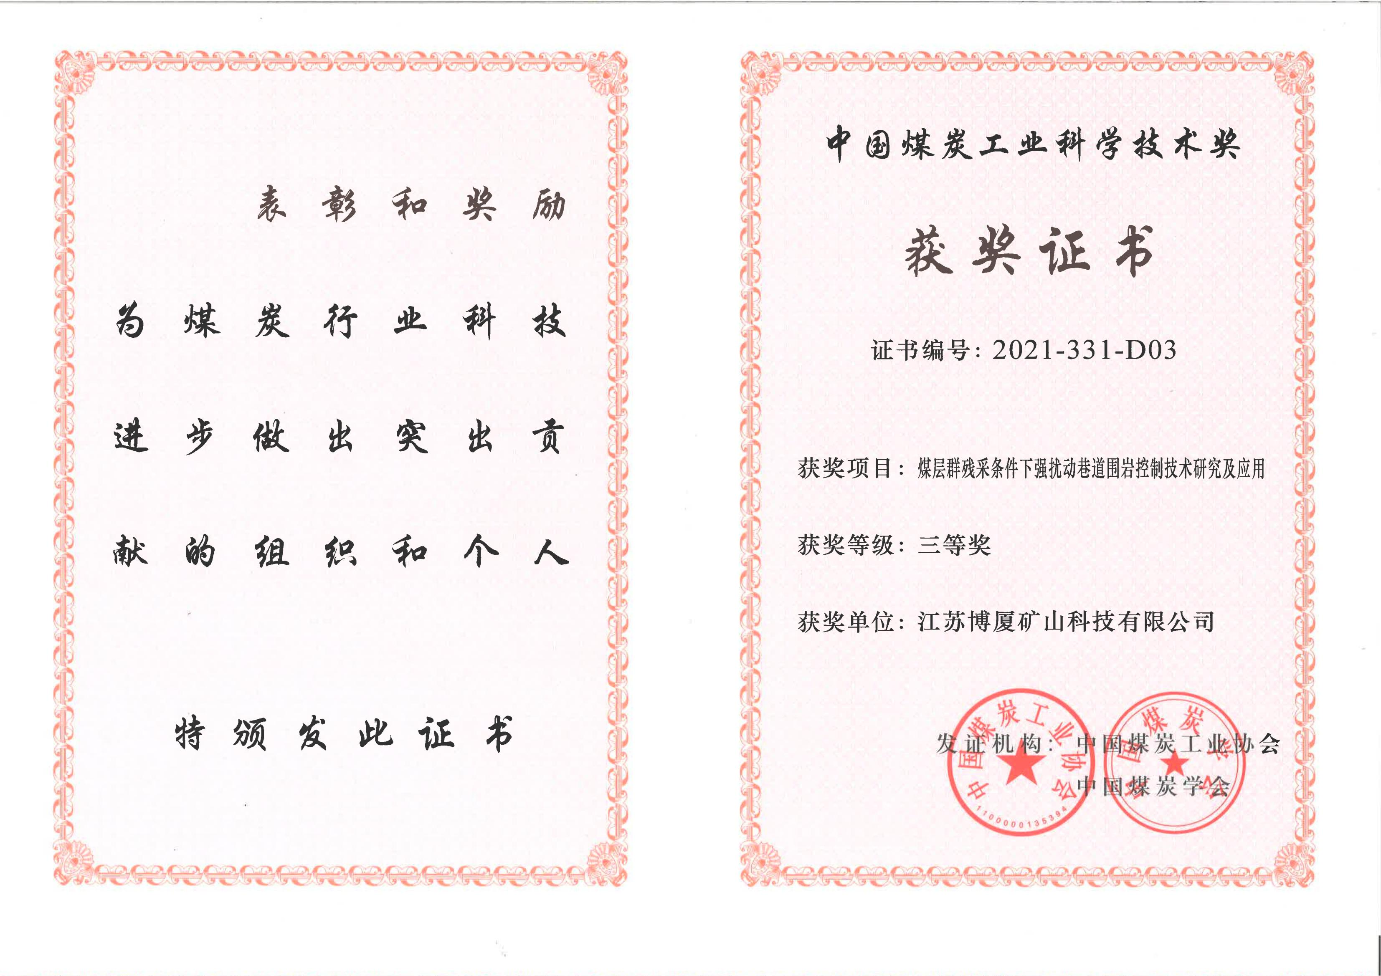
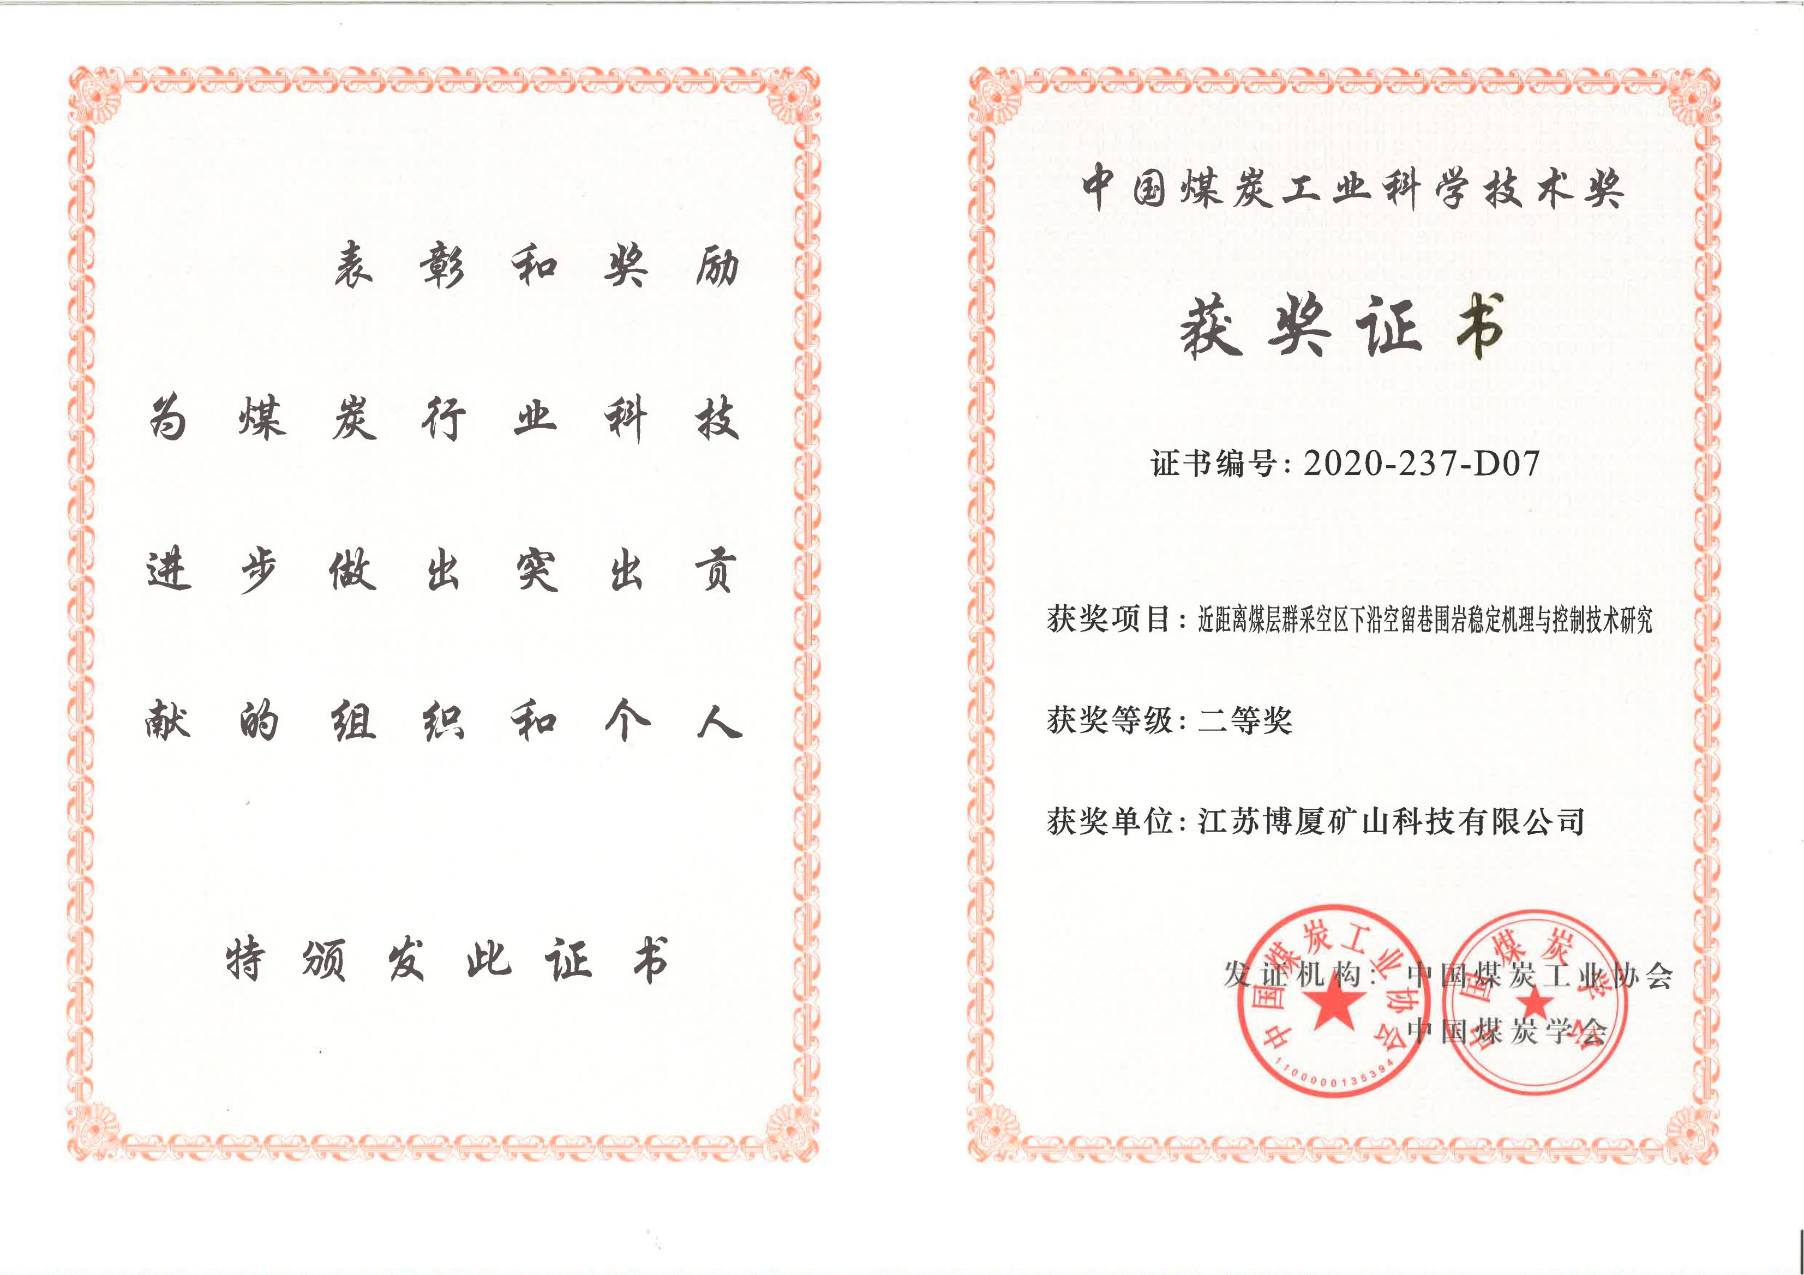
企 业 荣誉
中矿天智科技

Slide 5
品牌实力
1.高水充填材料
高水充填材料由甲料和乙料构成，甲、乙料分别加水搅拌制成单料浆，经双液注浆泵输送，在充填点或注浆点经混料器混合。甲、乙料单料浆24h不凝结，混合后快速凝结硬化。高水充填材料具有高水灰比条件下结石率100%、凝结速度快且可调、强度高、塑性性能好、后期稳定性好等特点。高水充填材料固结体含水量大、材料用量少，井下辅助运输量小，沿空留巷高水充填材料用量仅为500kg/m3，浆液水平输送距离大于5000m。其固结体具有良好的“高阻让压”特性，固结体单轴加压应变达15%时，残余强度还能维持在峰值强度的60%以上，适用于沿空留巷围岩大变形。
。
中矿天智科技
型号 | 适用水灰比 | 初凝时间/min | 可泵时间 | 抗压强度/Mpa
BX-1 | 1.5~2.5:1 | 5~20 | ≥24h | 6~12
BX-2 | 3.0~6.0:1 | 3~45 |  | 1.2~3.0
改变水灰比和添加剂成分就能获得不同强度的固结体，满足不同工程的需要。BX-1型高水充填材料主要应用于沿空留巷、破碎围岩注浆加固、壁后充填、需要较大强度的空巷充填等。BX-2型高水充填材料主要应用于需要一定强度的采空区、空（老）巷充填等。

Slide 6
品牌实力
2.无机防灭火材料
无机防灭火材料已申请了发明专利，发明名称：一种防灭火注浆材料配方的确定系统，授权公开号： CN111268993B 。该材料为一种新型防灭火材料，呈灰白色粉末状。该材料分甲料、乙料两部分，按1:1的比例配合使用。该材料单组份加水不凝结，而两组份一旦混合则快速凝结，可长距离输送。混合后根据需要在规定时间内凝固，凝结体吸水能力强，固水时间长，并有失水再生能力，且受热失水速度慢，具有较好的致密性、堆积性、附壁性。可提高灭火效能和灭火速度，并有效阻止复燃。主要用于：扑灭煤田火灾、煤堆自燃火灾、矸石山自燃火灾、井下自燃；巷道高冒及破碎带的充填、降温和堵漏风；工作面采空区预防性防火；支架上方火点、工作面端头和支架后采空区火点灭火；采煤工作面停采前灌注防火、停采后注浆防火。材料特性：1)可用水固比8~10:1；2)初凝时间: 2~60分钟；3)反应温度：≤46℃；4)耐温：800~1000℃。
。
中矿天智科技
3.无机封孔材料
无机封孔材料为灰白色纤维粉末状，主要用于瓦斯抽放封孔，该材料单位体积用料少，初凝速度快，抗压强度高，加水搅拌后的浆液具有良好的渗透性和塑性，可封堵瓦斯抽放孔周围的微小裂隙。该材料具有微膨胀性，膨胀率3-5%，有效的密封钻孔周围的漏气圈。材料特性：1)可用水固比1.5~2:1；2)初凝时间:5~30分钟；3)膨胀率3~5%，膨胀尺寸永久稳定；4)抗压强度≥8MPa；5)满足阻燃抗静电标准MT113中的各项指标

Slide 7
品牌实力
4、无机粉煤灰固化剂
无机粉煤灰固化剂已申请了发明专利，发明名称：一种无机固化粉煤灰充填材料及其制备方法，授权公开号： CN109400080B 。该材料为无机材料、呈粉末状，单位质量的粉煤灰固化剂可固结10~50倍粉煤灰（根据粉煤灰分级及所需强度调整），粉煤灰浆液与固化剂浆液混合后根据需要在适宜时间（20~480min，可根据使用要求调整）内凝固，凝结体不析水，且受热失水速度慢。电厂粉煤灰污染环境、地面堆放占用土地，通过粉煤灰固化充填，在处理废弃物的同时，可用于矿井空巷充填、采空区充填、防灭火及地下孔洞充填等，具有明显的经济社会效益。
固化比（粉煤灰固化剂与粉煤灰质量比）为1:10~30、粉煤灰浆液水灰比0.8~1:1时，可用于综采工作面空巷充填、老巷充填及矸石条带充填开采置换煤柱等，浆液流动性好，可充满整个充填空间。用于综采工作面空巷充填及老巷充填时凝结体强度适中，完整性好，回采时工作面顶板得到了有效控制，避免了顶板、支架及瓦斯事故的发生，确保工作面顺利推进。用于矸石条带充填开采置换煤柱时，工艺简单，可对抛撒、堆积矸石进行裂隙充填，也可随矸石一块泵送充填，矸石胶结效果好，强度高，满足地表建筑物、铁路等沉降要求。
固化比为1:30~50、粉煤灰浆液水灰比0.8~1:1时，可用于采空区充填、工作面后方及相邻工作面防灭火。将采空区一定范围内空间完全充满，充填体整体性能好、密闭性好，防止工作面采空区瓦斯、CO等有毒有害气体涌出和空气进入采空区引起采空区遗煤氧化自燃。根据采空区防灭火“三带”划分及气体监测结果，采用顺槽打孔或支架后方预埋管路的方法注粉煤灰固化浆液，对采空区底板遗煤覆盖隔绝以达到防灭火的目的。
无机粉煤灰固化剂使用简单，使用时的配比均由配套研发的自动化程度高、制浆精度高的设备来实现，人员只需操作设备、往料斗添加材料即可。
中矿天智科技

Slide 8
品牌实力
5、无机注浆加固材料
无机注浆加固材料为无机材料，速凝且时间可调、浆液流动渗透性好、100％结石且不淅水、早期强度高、固结体塑性性能好、能适应工作面压力显现、具有微膨胀性、注浆程度高和成本较低。
主要性能参数如下：
（1）材料可泵时间：≥24h，泵送距离：≥1000m；
（2）通过调节水灰比，固结体2h单轴抗压强度可达20Mpa左右，1d单轴抗压强度可达32Mpa左右；
（3）变形性能：材料具有显著的塑性变形性能，当应变达到10%时，其抗压强度还维持在峰值强度的70%以上。
（4）无机注浆加固材料最高反应温度：≤45°。
（5）高耐久性，高粘接强度、低孔隙率、高抗渗性能（抗渗压力为 0.6 MPa、结石体最终渗透系数达到10⁻⁸级），高抵抗环境侵蚀能力，在水溶蚀作用下的质量损失率较小（90d，2.7%），28d强度损失率低于10%，90d强度损失率低于15%。材料具有优异的体积稳定性能，结石体28d干缩值小于30×10⁻⁶。
6、无机软土固化剂（ECS）
无机软土固化剂已申请了发明专利，发明名称：一种高含水率软土固化剂及其应用，授权公开号： CN109400080B 。
中矿天智科技

Slide 9
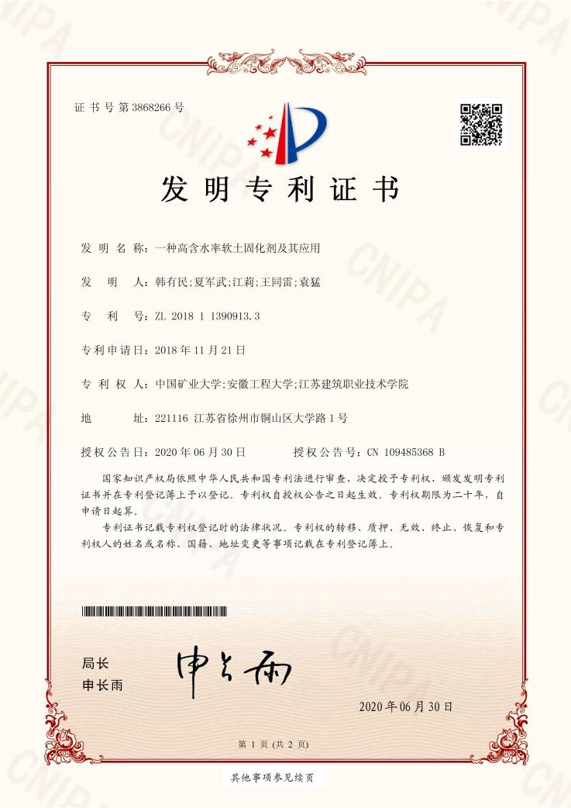
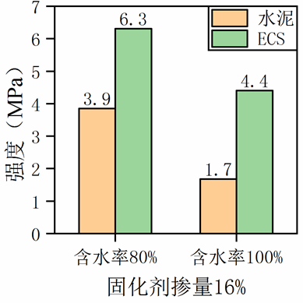
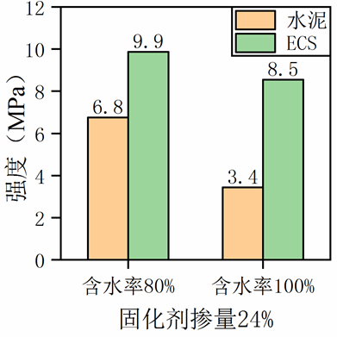
品牌实力
。
应用范围：高含水率软土（80%≤w≤150%）。
工程概况：建筑、道路、铁路、地下结构等工程的高含水率软土地基的加固处理。
施工工艺：深层搅拌桩、高压旋喷桩等施工方法。
主要功能效果：水泥固化高含水率软土效果差，结石率低，强度低；而 ECS 固化高含水率软土结石率高，强度高，凝固速度快且可调。软土含水率越高，ECS 的固化效果越优于水泥的固化效果，实现对施工废弃土的充分利用。
中矿天智科技

Slide 10
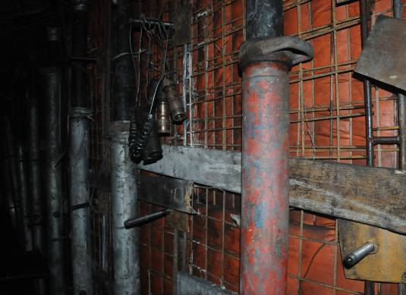
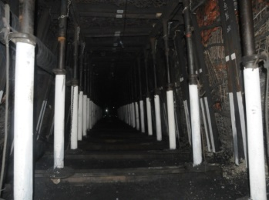
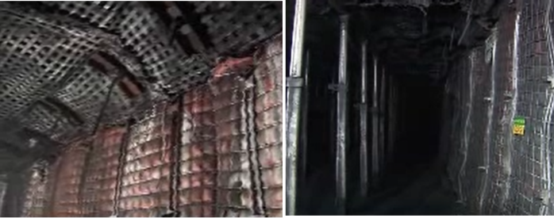
应用案例
。
1.高水充填材料沿空留巷技术
沿空留巷优点：①可取消区段煤柱提高煤炭采出率②少掘一条巷道，解决采掘接替紧张的难题③实现Y型通风，降低隅角瓦斯浓度，增加一条安全通道和抽放采空区及邻近区段、煤层瓦斯的场所。
高水充填材料巷旁充填沿空留巷实现机械化连续充填，适应工作面快速推进，柳林采高4~5m的工作面沿空留巷工作面推进速度达到8m/d，高水充填材料沿空留巷劳动强度小、封闭采空区效果好，已成为沿空留巷巷旁支护的主要方式。其特点：
1）强度大、有一定的压缩率，适应留巷围岩变形，沿空留巷成本低。
2）浆液浓度小，水体积85%以上，远距离输送料浆，水平输送距离大于5000m，辅助运输工作量小，沿空留巷墙体高水充填材料用量仅为400~500kg/m³。
3）快速凝固、增阻速度快，能快速支撑顶板。
4）充填速度快、工艺简单、用工少，8小时5~8人可以施工墙体4~5m（充填体高度3.5m）。
5）充填系统费用低，1套充填设备40~80万元（不含管路费用）。
我公司在以下条件成功开展了高水充填材料沿空留巷（少部分）：综采放顶煤（潞安集团高河能源公司、余吾煤业、灵石红杏旺盛煤业、榆次巍山煤业，顶板为3m厚的煤层），深部、大采高（窑街集团海石湾煤矿、凌志集团柳家庄煤矿、徐矿集团三河尖煤矿、庞庄煤矿），复合顶板（沁新集团沁新矿、新源矿、长沁集团新超煤矿、中煤原相煤矿），厚煤层高瓦斯（焦作九里山矿、潞安化工集团新元煤矿），薄煤层（兖矿集团南屯煤矿、北宿煤矿，淮南矿业集团谢一矿、新庄孜煤矿，介休安益矿、陕西汇森凉水井煤矿、潞安集团黑龙煤业、高平科兴新庄、云泉、赵庄煤业），一般条件（徐矿集团夹河煤矿、新汶翟镇煤矿以及平顶山二矿、柳林兴无矿、寨崖底矿）
中矿天智科技
焦作九里山矿，煤厚6m、巷道底板为3m厚煤层，解决高瓦斯煤层抽放和采掘接替难题
潞安化工集团新元公司，高瓦斯突出煤层，减少隅角瓦斯超限次数、大大提高工作面推进速度，留巷作为瓦斯抽放场所。

Slide 11
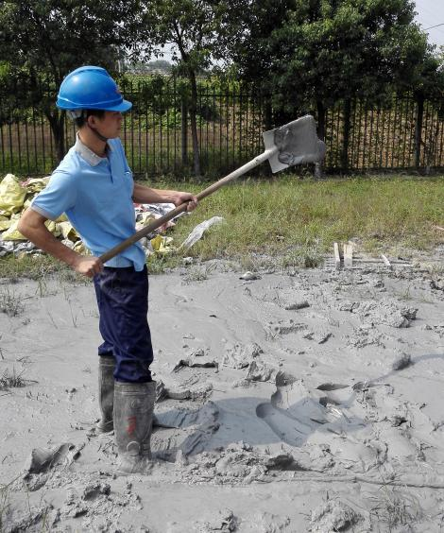
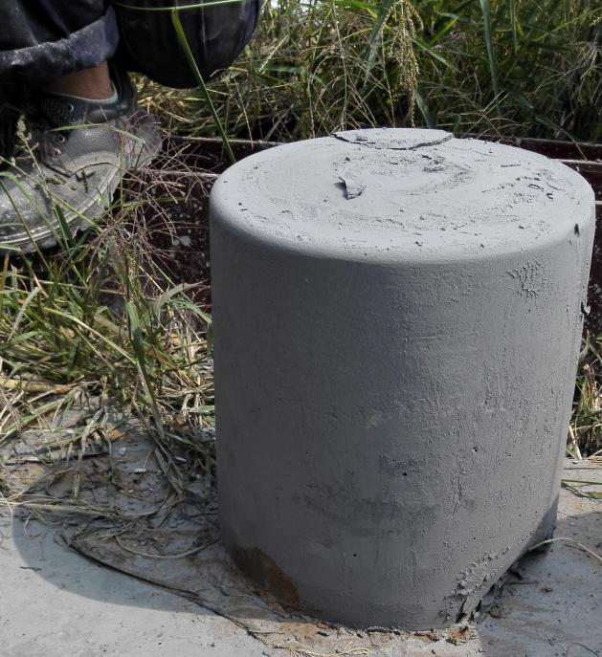
应用案例
。
2.无机粉煤灰固化剂固化充填技术
（1）在矿井生产过程中，巷道掘进常需穿越老空区及空巷，在矿山压力的作用下，巷道密闭墙及巷道周边产生了诸多裂隙，导致遗煤自燃，巷内一氧化碳含量超标，极大地影响了矿井安全生产，采用无机粉煤灰固化剂配合粉煤灰将老（空）巷充填满，可有效防止采空区瓦斯、CO等有毒有害气体涌出和空气进入采空区引起采空区遗煤氧化自燃，我们在汾西矿业集团某矿取得了成功应用，将巷道附近的20m范围空巷充满，不仅有效将采空区与正在使用的巷道隔离、而且有效支撑巷道，阻止巷道围岩裂隙进一步发育。
（2）综采工作面回采过程中，经常需要过空（老）巷， 空（老）巷断面较大时，工作面如不采取措施直接推进，容易导致冒顶、片帮及支架“压死”等事故。我们在潞安集团某矿对综采工作面空巷采用粉煤灰固化充填，浆液固结后整体性好，强度适中，避免了回采过程中煤壁片帮、冒顶、支架等事故的发生，保证了工作面的安全生产及正常推进。
（3）煤电一体化企业在生产过程中会产生大量粉煤灰及高盐水，随着国家对企业环保工作的逐渐重视，粉煤灰和高盐水处置对企业的经营和环保工作带来越来越大的压力。国家能源集团某煤电一体化分公司每年产生20万t粉煤灰、18万m³左右的高盐水，当地建材加工、生产企业对粉煤灰需求量较低，粉煤灰被企业再利用的可能性较小，地面堆放场不堪重负，亟需找到新的方法以提高粉煤灰的处理量，高盐水若直接排放会对周边环境造成污染。原状粉煤灰制成浆液，灌注采空区，浆液进入采空区后粉煤灰沉淀，水几乎完全析出，会带来采空区积水隐患。我们采用粉煤灰及高盐水制成浆液通过灌浆管路输送，无机粉煤灰固化剂制成浆液在粉煤灰灌浆系统末端管路添加，按一定比例充分混合后的浆液经灌浆管道进入采空区，粉煤灰固化充填方式安全高效，实现了粉煤灰及高盐水的绿色处置。浆液初始流动性好且在凝固过程中不析水，受热失水速度慢，且随时间增长，凝结体强度有一定程度增高，浆液灌入采空区在流动过程中充满矸石裂隙，采空区遗煤覆盖隔绝效果好，对采空区防灭火起到一定的积极作用。3
10分钟初凝
中矿天智科技
40分钟有
一定强度
粉煤灰浆
液固化效
果
24小时完
全脱模

Slide 12
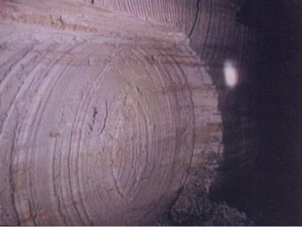
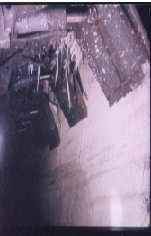
应用案例
。
3.无机注浆加固材料围岩注浆加固技术
无机注浆加固材料注浆可以改善破碎围岩结构及其性质，提高围岩整体性和承载能力，提高维护效果，其成本是化学浆液的20%~25%，浆液的渗透性、粘结力远好于水泥浆或水泥水玻璃浆。
我们在山西沁和能源集团永安、端氏、曲堤、永红、南凹寺、中村煤矿等采用无机注浆加固材料注浆加固技术（滞后注浆），提高了因受采动支承压力作用导致围岩破碎的下山或大巷围岩力学性能，提高了锚杆、锚索锚固力，辅之以锚梁网支护技术，有效控制了巷道变形。山西兰花集团大阳煤矿某孤岛工作面，该工作面回风巷受瓦斯巷掘进及一侧采动应力影响，掘进及维护困难，采用无机注浆加固材料超前预注浆，提高破碎围岩裂隙面的力学性能，防止掘进时松软顶煤的冒落，为锚杆支护创造有利条件，同时巷道掘进后的滞后注浆有效控制了破碎围岩巷道的变形，保证了工作面的安全生产。另外，在潞安集团王庄、漳村煤矿、徐矿集团张集矿、内蒙古不连沟矿、邢台显得旺、甘肃花草滩煤矿、乌海棋盘井煤矿、阳泰伏岩煤业、武乡王家峪煤矿、华电肖家洼煤矿、宁武庄旺煤业等成功应用无机注浆加固材料对巷道破碎围岩及工作面破碎煤岩体注浆加固。
4.高水充填材料空巷充填技术
高水充填材料充填工作面老空巷或掘进巷道冒落空间，固结后形成整体，避免顶板、瓦斯等事故。
山西中阳通过高水充填材料注浆固结冒落矸石，然后采用管棚超前支护、U型钢棚支护过冒落段，取得了良好的支护效果。
某矿10101工作面回风顺槽发生冒顶事故，冒顶长度10m、高度约10m、宽度3.5m。采用高水充填材料充填冒落空
山西潞安集团温庄煤业15100工作面在推进过程中需过空巷1#切眼，切眼为矩形断面，高4.55m，宽7.6m，原采用锚网支护，回采前对切眼采取打设锚索和木垛补强支护。 15100工作面回采过程中，在工作面机头距离1#切眼2m处，工作面发生顶板来压，工作面2#~25#支架发生顶板下沉，导致工作面部分支架压死；1#切眼内靠近皮带顺槽60m范围内顶板下沉严重，最高下沉落差3m左右。为确保15100工作面顺利通过1#切眼，研究决定在1#切眼内采用高水充填材料进行整体充填，待高水充填材料强度达到要求后整体回采通过。通过对1#切眼进行高水充填材料。充填，回采时工作面顶板得到了较好控制，充填体完整性较好，煤壁无片帮现象，15100工作面安全快速通过了1#切眼
中矿天智科技
采煤机切割空巷高水充填材料充填体

Slide 13
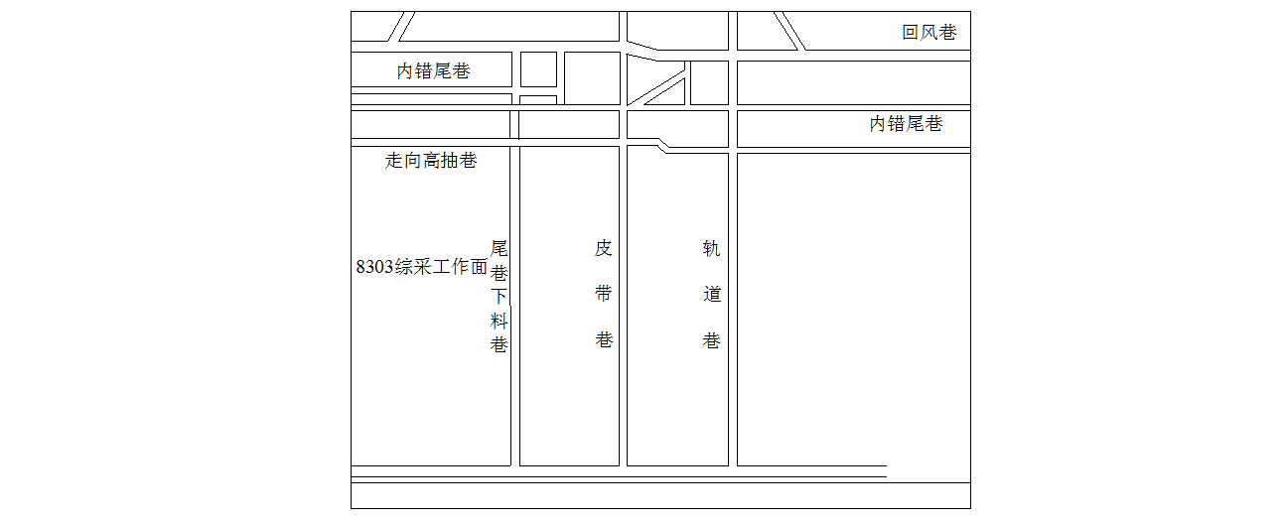
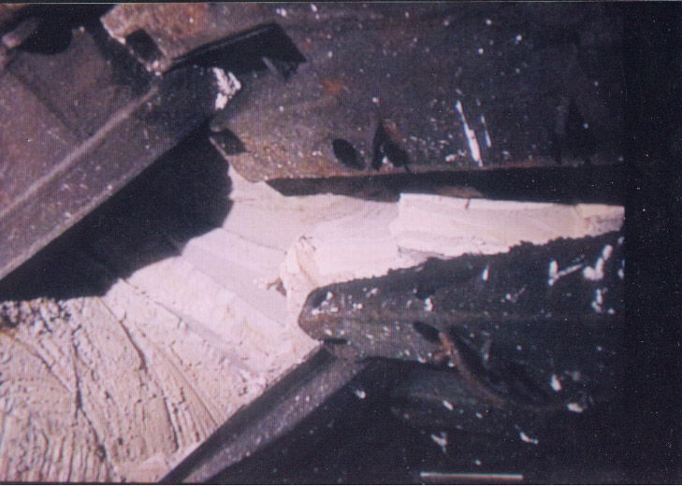
应用案例
。
阳煤集团一矿三采区原为双翼布置，为提高工作面单产，后改为单翼布置。改变布置方式后，S8303工作面将穿过尾巷下料巷、皮带巷、轨道巷等空巷。为避免巷道原有支护难以承受工作面超前支承压力而导致巷道顶板垮落，甚至老顶断裂、煤壁片帮，使工作面无法正常推进。针对S8303工作面煤层、顶底板力学性质等生产地质条件，采用高水充填材料充填上述空巷，确保了S8303工作面的安全高效生产。
中矿天智科技
5.高水充填材料快速构筑密闭墙技术
在煤矿生产中，及时封闭报废的采空区、尾巷以及联络巷对矿井安全生产至关重要。在对巷道进行密闭时，国内普遍采用的方法有三种：采用钢筋混凝土浇筑的墙体进行封闭，这种封闭方法一般在金属矿山全尾砂充填采空区时，应用于巷道的封闭；一种为采用砂浆及料石砌筑的墙体进行封闭，这种封闭方法因其选材容易、施工简单而应用最为广泛，但这种方法辅助运输量较大，在增强工人劳动强度的同时，密闭效率也较低；另一种是采用高分子材料进行采空区及尾巷的封闭，因高分子材料具有良好的机械性能及柔韧性，且凝固速度较快，所以这种封闭工艺封闭效果好，封闭效率高，但高分子材料价格昂贵、反应温度高容易引发煤层自燃。
在此背景下，我们成功开发了高水充填材料快速构筑密闭墙技术。该技术施工工艺简单、用工少，费用低廉，且在多次采动影响下密闭墙承载能力大、密闭效果好。目前，我们已经在华电煤业肖家洼煤矿、潞安集团高河煤矿、华电茂华白芦煤业、乌海棋盘井煤矿及余吾煤业成功应用高水充填材料充填快速构筑密封墙。

Slide 14
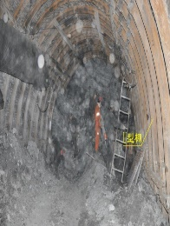
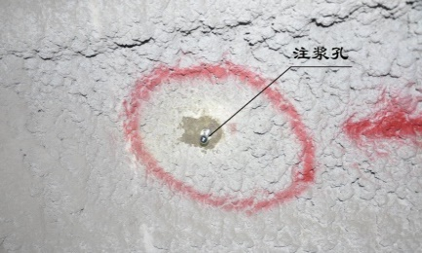
应用案例
。
6.高水速凝砂浆材料壁后充填技术
U型钢及砌碹支护都不可避免地会在支护结构与围岩之间形成一定大小的壁后空间，若不及时进行充填，其有效支撑能力就得不到充分发挥。高水速凝砂浆材料充填料石碹、浇筑混凝土或盾构与围岩之间的空间，使支护均匀承载，同时注浆加固破碎围岩。
山西兰花集团伯方煤矿二盘区变电所采用砌碹支护，碹体厚度为500mm，由于受到采动支承压力作用，变电所多处拱顶出现开裂现象。因碹体与围岩存在空隙，造成料石碹体承受点载荷或偏载荷，承载能力显著降低，容易被破坏。采用高水速凝砂浆材料进行壁后充填注浆，施工后变电所两帮最大移近量33mm，顶底板最大移近量25mm，围岩变形小，支护效果较好。另外兰花集团唐安矿、黄陵一矿、阳泰晶鑫煤业等矿亦成功应用此技术
中矿天智科技
U型棚壁后充填

Slide 15
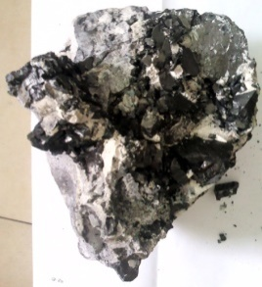
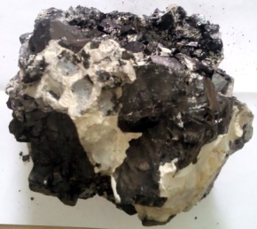
应用案例
。
7.无机防灭火材料治理采空区自然发火
某煤矿72206工作面开采的煤层为易自然发火煤层，回采期间揭露一断层，造成120架至136架之间架后采空区有遗煤，工作面回撤期间，在上隅角和134架检测到一氧化碳，且浓度逐渐上升，影响安全回撤工作面。向120架至136架架后采空区打钻孔、注无机防灭火材料，3天注无机防灭火材料26吨，注浆后134与135架间一氧化碳浓度从220ppm降至20ppm ，上隅角从50ppm降至15ppm，安全回撤了工作面。下图为无机防灭火材料包裹煤体效果图。
中矿天智科技
无机防灭火材料包裹煤体效果图

Slide 16
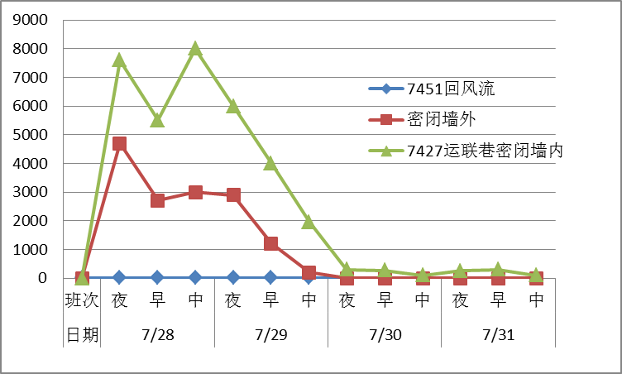
应用案例
。
介休安益煤业10#煤层，属容易自燃煤层，100202工作面在回撤期间102架架间出现明火，CO浓度最高达到800ppm，后回撤102架支架并插管注水，消除了明火现象，但是工作面80-129架架间、架顶、架尾均查到CO，最高浓度为100ppm，工作面氧化自燃隐患依然存在。经研究决定向100202工作面采空区压注无机防灭火充填材料，迅速吸收热量，降低遗煤氧化速度；充填覆盖采空区内松散遗煤，隔绝空气；充填裂隙，封堵漏风通道，控制采空区的漏风供氧，有效的控制采空区遗煤的氧化自燃。3天向80-129架注无机防灭火材料15吨， CO浓度控制在10ppm以内，确保了工作面的安全回撤。
中矿天智科技
8. 无机防灭火材料治理老硐自然发火
某煤矿7451工作面开采孤岛煤柱，掘进及回采期间过老硐较多。工作面安装期间，7427运联巷老硐出现自然发火现象，采取前期综合防灭火措施后，7427老硐遗煤自然发火状况未得到根本性缓解。决定注无机防灭火材料进行防灭火，4天共注无机防灭火材料63.6吨，老硐充填密实，一氧化碳浓度变化如下图所示。
从上图可以看出，注浆后，工作面密闭墙内外及7451工作面回风流中一氧化碳浓度急剧下降，并最终趋向于0，7451工作面老硐自然发火治理取得了显著的效果，达到了灭火目的。在7451工作面后期的回采过程中，回风隅角及回风流气体没有出现异常，说明老硐内遗煤保持稳定，没有出现复燃现象。

Slide 17
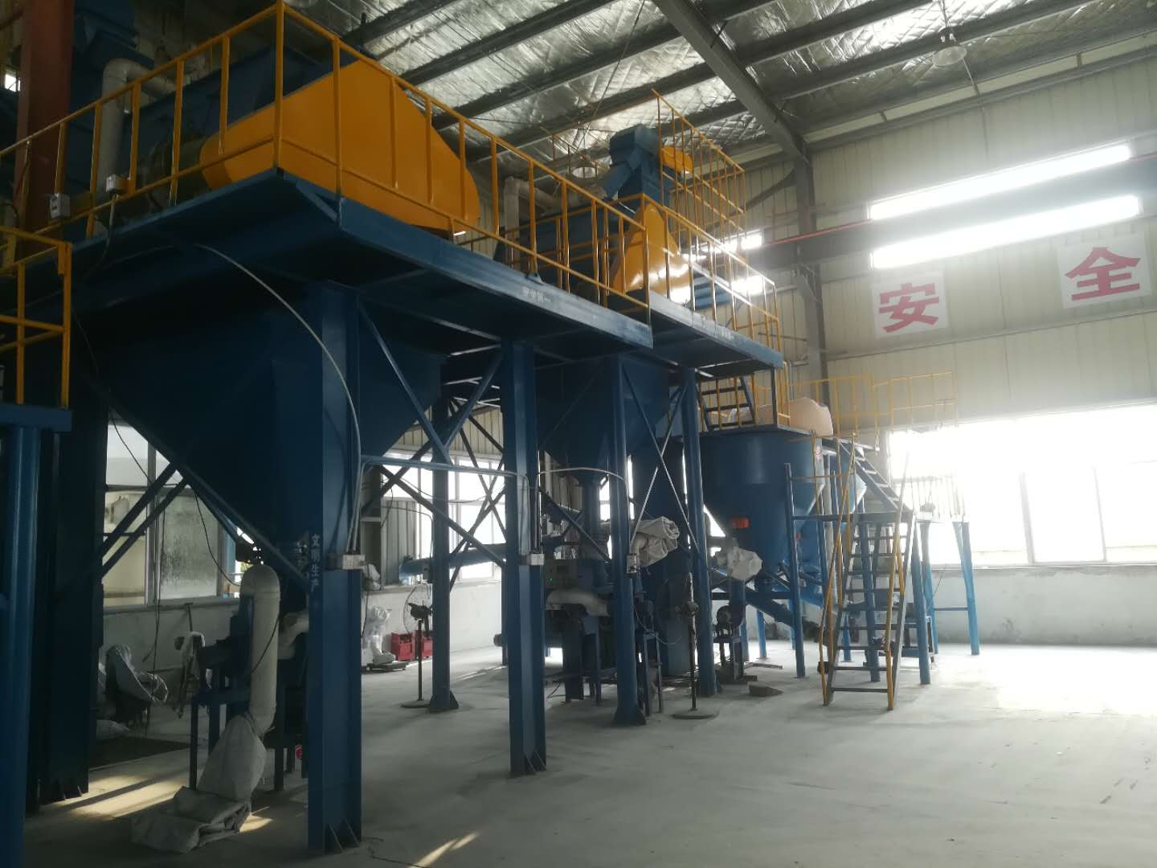
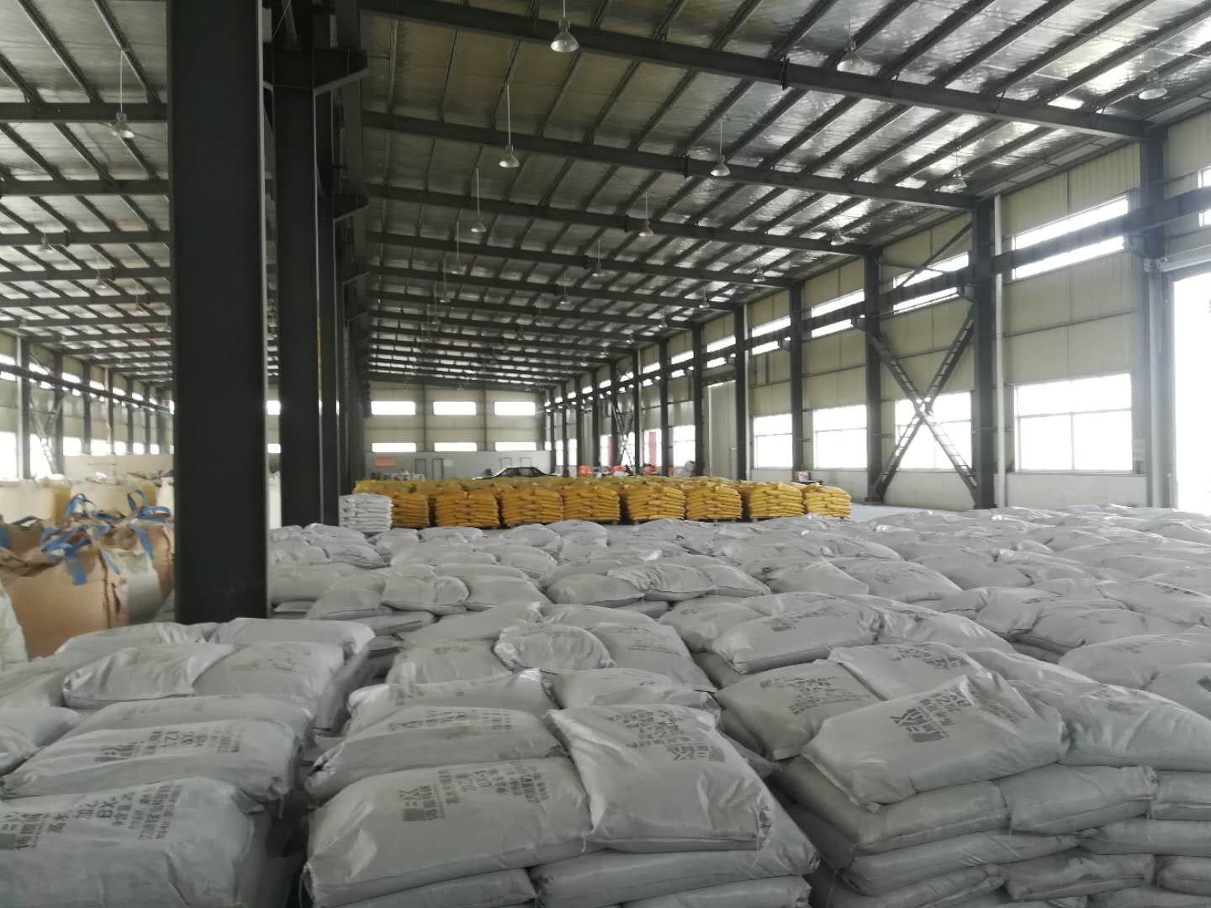
应用案例
。
9.无机封孔材料封堵瓦斯抽放孔
（1）潞安集团某煤矿N1101工作面进风巷是邻近已回采工作面的复用巷道，因服务年限长，且受采动应力影响，巷道围岩裂隙发育，瓦斯抽放孔塌孔严重，原封孔技术下单孔瓦斯抽采浓度基本不高于30%，采用高水材料带压封孔技术后，平均单孔抽采浓度提高到60%以上，最高达87%。封堵效果明显。
（2）某煤矿北一（6-2）底抽巷瓦斯抽放钻孔原采用水泥浆配合聚氨酯封孔，因水泥浆凝固过程中易收缩，不能完全填充注浆段；且水泥浆凝结时间较长，一般需24h方能完全凝结，导致钻孔注浆后，不能立即开始抽采，最终影响抽采效果。
后改用无机封孔材料进行封孔，其初凝时间可调，凝固速度快，大大缩短了施工周期；具有的微膨胀性，能密封钻孔周边裂隙；凝固后不析水，相对水泥浆封孔率高。 试验地点选择在底抽巷36#钻场，1#、2#钻孔作为试验孔，3#、8#孔作为比较孔，钻孔施工完毕合茬抽采后，考察情况见下表。
中矿天智科技
孔号 | 0h | 0.5h | 2h | 4h | 6h | 8h | 16h | 24h
1# | 15 | 21 | 23.5 | 18.5 | 20.5 | 29 | 30 | 34.5
2# | 25 | 26 | 19.5 | 28 | 24 | 26.5 | 35.5 | 40
3# | 10 | 7.5 | 8 | 4 | 11.5 | 9.5 | 10.5 | 6.6
8# | 9.5 | 6.8 | 8.5 | 9.8 | 11.2 | 13 | 12.5 | 14
从上表看出：1#、2#钻孔在24h小时内抽采浓度明显高于比较孔，主要原因是速凝封孔膨胀剂带压注浆过程中，能很好的减少围岩裂隙，继而提高瓦斯抽采效果
。

Slide 18
应用案例
。
9.无机封孔材料封堵瓦斯抽放孔
（1）潞安集团某煤矿N1101工作面进风巷是邻近已回采工作面的复用巷道，因服务年限长，且受采动应力影响，巷道围岩裂隙发育，瓦斯抽放孔塌孔严重，原封孔技术下单孔瓦斯抽采浓度基本不高于30%，采用高水材料带压封孔技术后，平均单孔抽采浓度提高到60%以上，最高达87%。封堵效果明显。
（2）某煤矿北一（6-2）底抽巷瓦斯抽放钻孔原采用水泥浆配合聚氨酯封孔，因水泥浆凝固过程中易收缩，不能完全填充注浆段；且水泥浆凝结时间较长，一般需24h方能完全凝结，导致钻孔注浆后，不能立即开始抽采，最终影响抽采效果。
后改用无机封孔材料进行封孔，其初凝时间可调，凝固速度快，大大缩短了施工周期；具有的微膨胀性，能密封钻孔周边裂隙；凝固后不析水，相对水泥浆封孔率高。 试验地点选择在底抽巷36#钻场，1#、2#钻孔作为试验孔，3#、8#孔作为比较孔，钻孔施工完毕合茬抽采后，考察情况见下表。
中矿天智科技
孔号 | 0h | 0.5h | 2h | 4h | 6h | 8h | 16h | 24h
1# | 15 | 21 | 23.5 | 18.5 | 20.5 | 29 | 30 | 34.5
2# | 25 | 26 | 19.5 | 28 | 24 | 26.5 | 35.5 | 40
3# | 10 | 7.5 | 8 | 4 | 11.5 | 9.5 | 10.5 | 6.6
8# | 9.5 | 6.8 | 8.5 | 9.8 | 11.2 | 13 | 12.5 | 14
从上表看出：1#、2#钻孔在24h小时内抽采浓度明显高于比较孔，主要原因是速凝封孔膨胀剂带压注浆过程中，能很好的减少围岩裂隙，继而提高瓦斯抽采效果
。

Slide 19
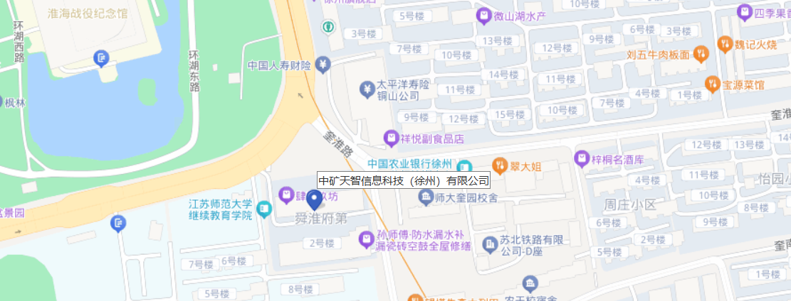

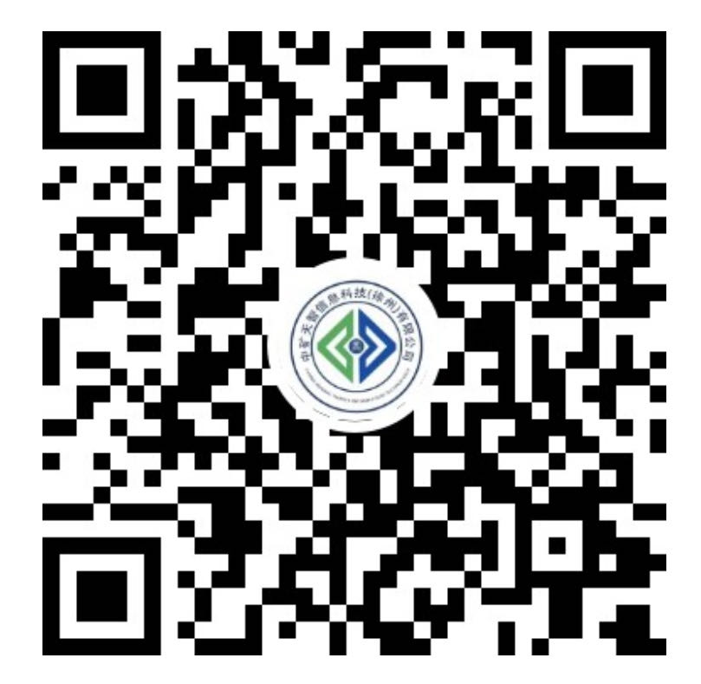


。
中矿天智科技
中矿天智信息科技（徐州）有限公司
地址 ：徐州市泉山区舜淮府第商办楼A#-1-822
电话：19552108111 13623448977
网址：http://www.cmtianzhi.com/
邮箱：xuhuibin@zktzsxkjxzwwgc.onexma
邮编：221000

